Slide 1
Aparato de Orsat
Maquinas e Instalaciones Térmicas

Slide 2
El Aparato Orsat es un dispositivo que permite realizar análisis volumétrico en base seca de los productos de la combustión. El Orsat más común sirve para determinar el monóxido de carbono, el dióxido de carbono y el oxígeno. La fotografía muestra un Orsat de tres reactivos. A la derecha hay una bureta de medición revestida por una camisa de agua a fin de evitar variaciones de temperatura durante el análisis. Las pipetas C, D y E contienen hidróxido de potasio (absorbe el CO2), ácido pirogálico (absorbe el O2) y cloruro cuproso (absorbe el CO), respectivamente.

Slide 3
OBJETIVO: a) Determinar los porcentajes de CO2, O2 y CO de los productos de la combustión. b) Obtener la composición química aproximada del combustible. c) Calcular el porcentaje de aire teórico y la relación aire-combustible.

Slide 4
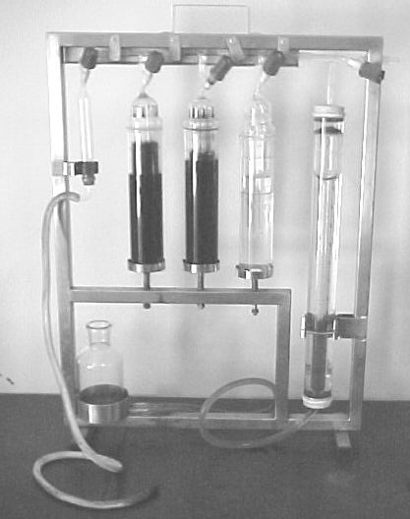

Slide 5
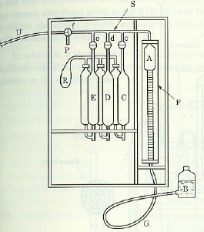

Slide 6
PROCEDIMIENTO Antes de utilizar el equipo se deben tener en cuenta: • Verificar que no hayan fugas. • Llenar la camisa (F) de la bureta medidora con agua. • Llenar el frasco nivelador con líquido de cierre (B). • Los depósitos deben ser llenados con 180 ml aprox. del reactivo correspondiente.

Slide 7
Es importante conservar el orden de los reactivos ya que los reactivos absorbentes de O2 y de CO no pueden ser expuestos al aire puesto que ambos absorberían O2 y se saturarían; por esta misma razón debe ser usado primero el reactivo del O2 y luego el del CO.

Slide 8
1. Después de llenado el recipiente C, se debe indicar un nivel de referencia haciendo pasar el reactivo al nivel superior de los frascos colocando un indicador de papel.

Slide 9
2. Para esto, se debe cerrar la válvula c y se abre la válvula f. Se eleva el frasco nivelador para hacer que la bureta se llene de líquido de cierre y desplace el aire, por cinco veces. Luego se cierra la válvula f y se abre la c. descendiendo lentamente el frasco nivelador se hace subir el reactivo absorbente hasta el nivel superior del recipiente (este nivel debe marcarse), para entonces cerrar la válvula c nuevamente.

Slide 10
3. El mismo procedimiento se usa para hacer subir los reactivos de los recipientes de absorción D y E. Una vez ascendidos los reactivos se deben colocar las bombas de caucho la boca de los depósitos C, D y E, estas no deben contener aire en el momento de ser colocados.

Slide 11
4. Una vez verificados todos los procedimientos anteriores se hace ascender el líquido de cierre en la bureta medidora y se puede en este momento tomar la muestra del gas. Se abre la válvula f y se desciende el frasco nivelador para forzar a la muestra a entrar a la bureta por la sonda U. Se expulsa el aire a través de P elevando el frasco nivelador. Se repiten las aspiraciones y expulsiones varias veces para asegurar que tanto la bureta como los capilares estén llenos de una muestra homogénea del gas a medir.

Slide 12
5. Al aspirar por última vez el gas en la bureta medidora, esta se llena de gas hasta un nivel inferior al cero de la escala. Luego se eleva poco a poco el frasco nivelador hasta hacer que el líquido de cierre dentro de la bureta quede justo en el cero de la escala; al lograr el cero se debe asegurar que el nivel dentro del frasco nivelador sea el mismo, para que dentro de la bureta la presión sea igual a la presión atmosférica. Al terminar se cierra la válvula f.

Slide 13
6. Se hace pasar el gas de la muestra a través del recipiente C, abriendo la válvula c y elevando el frasco nivelador hasta forzar a todo el gas a entrar rápidamente, cuidando que el líquido de cierre no salga de la bureta medidora. El gas debe ser forzado a salir bajando el frasco nivelador, teniendo la precaución de no permitir que el reactivo absorbente no supere el nivel de referencia marcado previamente. Se repite el proceso dos o tres veces. La ultima vez que se forza el gas a salir del laboratorio, se hace descender el frasco nivelador hasta que el reactivo llegue al nivel de referencia anteriormente fijado, y se cierra rápidamente la válvula c.

Slide 14
7. Para determinar la cantidad de CO2 absorbido, se iguala el nivel del líquido del frasco con el de la bureta. Como la presión dentro de la bureta se iguala con la presión atmosférica, se determina el volumen absorbido leyendo en la escala de la bureta medidora directamente la cantidad de gas que desapareció.

Slide 15
8. Se repite el mismo procedimiento anterior para los demás recipientes.

